Slide 1
Istituto Comprensivo 10 Modena sede legale Strada Albareto, 93 sede Amm.va L.go A.M. Pucci 45/a e-mail moic84800n@istruzione.it sito web http://www.ic10modena.edu.it
15 gennaio 2022
ASSEMBLEA GENITORI CLASSI PRIME
SCUOLA PRIMARIA
a.s. 2022/2023

Slide 2
Sc. Infanzia COLLODI
Sc. Infanzia MADONNINA
Sc. Pr. MARCONI (ex Anna Frank Marconi)
Sc. Pr. BERSANI (Albareto)
Sc. Pr. COLLODI
Sc. Pr. GRAMSCI
Sc. Sec. I Grado MARCONI
Notes:
NOTA: per cambiare le immagini in questa diapositiva, selezionare un'immagine ed eliminarla. Quindi fare clic sull'icona Inserisci immagine nel segnaposto per inserire l'immagine desiderata.

Slide 3
DIRIGENTE SCOLASTICO
Dott.ssa VIVIANA GIACOMINI

Slide 4
COLLABORATORI della D.S. BEATRICE MARONGIU ENRICO SITTA
REFERENTI DI PLESSO:
Marconi: prof.ssa Luisa Baraldi, prof. Enrico Sitta
Anna Frank Marconi: ins. ANTONIA ACCOGLI
Bersani: ins. BIANCA BERGAMINI
Collodi: ins. RAFFAELLA MAIORINO
Gramsci: ins. BEATRICE MARONGIU
COORDINATRICE Infanzia: ins. Antonella Vantaggiato
Collodi Infanzia: ins. Ersilia Riccio
Madonnina Infanzia: ins. Cristina Tamagnini

Slide 5
FUNZIONI STRUMENTALI
Si occupano di quei settori dell’organizzazione scolastica per:
ottimizzare e ampliare le risorse
monitorare la qualità dei servizi
favorire formazione e innovazione
P.T.O.F. E VALUTAZIONE
CONTINUITÀ E ORIENTAMENTO
INCLUSIONE
PROGETTI E FORMAZIONE

Slide 6
AREA 1: P.T.O.F. e VALUTAZIONE
INVALSI Scuola Primaria e Secondaria di I grado
Commissione PTOF – RAV – PDM – NIV
Commissione prove comuni
Commissione valutazione scuola Primaria
Orario attività didattica e delle classi
Commissione formazione classi
Proff. PAOLA VERONESI RAFFAELE POLI

Slide 7
AREA 2: CONTINUITÀ e ORIENTAMENTO
CONTINUITÀ ORIENTAMENTO
SCUOLA DELL’INFANZIA SCUOLA PRIMARIA SCUOLA SECONDARIA I°
SCUOLA PRIMARIA SCUOLA SECONDARIA I° SCUOLA SECONDARIA II°
ins. ALESSANDRA TAGLIAZUCCHI prof.ssa FRANCESCA ZILIO

Slide 8
AREA 3: ALUNNI-INCLUSIONE
Alunni con disabilità
Commissione Letto-scrittura
Referenti studenti con DSA e BES
Referenti INTERCULTURA
G.L.I.
Referenti Rapporti con i SERVIZI SOCIALI
. Ins. AMELIA SAPONARO

Slide 9
AREA 4: PROGETTI E FORMAZIONE
PROGETTI
PROGETTI D’ISTITUTO – DI PLESSO – DI CLASSE –EXTRASCUOLA
VIAGGI DI ISTRUZIONE E USCITE DIDATTICHE
PROGETTO SCUOLA-SPORT
PROGETTO AMBIENTE E SALUTE
PROGETTO LETTURA
FORMAZIONE
FORMAZIONE PIANO TRIENNALE
TUTOR DOCENTI NEO-ASSUNTI
TUTOR TIROCINANTI
TUTOR ALTERNANZA SCUOLA-LAVORO
Prof. JOSÈ CARRASSO

Slide 10
Ciò che noi facciamo è tutto nel P.T.O.F.
Pubblicato sul sito http://www.ic10modena.edu.it
Il Piano Triennale dell’Offerta Formativa è il documento fondamentale e costitutivo dell’identità culturale e progettuale della scuola ed esplicita tutta la progettazione curricolare, extracurricolare, formativa, educativa, organizzativa (DPR 275/99 art. 3 – comma 1) che le scuole adottano nell’ambito della loro autonomia.
Il Piano Triennale dell’Offerta Formativa della scuola 10 I.C. MODENA è stato aggiornato dal Collegio dei Docenti nella seduta del 11/12/2021 ed è stato approvato dal Consiglio di Istituto nella seduta del 16/12/2021 Annualità di riferimento dell’ultimo aggiornamento: 2021/22
Periodo di riferimento: 2019/20-2020/2021-2021/22
Notes:
NOTA: per cambiare le immagini in questa diapositiva, selezionare un'immagine ed eliminarla. Quindi fare clic sull'icona Inserisci immagine nel segnaposto per inserire l'immagine desiderata.

Slide 11
2021/2022: ANNO DI TRANSIZIONE
P.T.O.F. 2019/2022
P.T.O.F. 2022/2025
Si conclude, per I documenti del R.A.V., del P.T.O.F. 2019 – 2022 e del P.D.M. il triennio di riferimento.
In fase di revisione annuale sono stati aggiornati i dati e apportate poche modifiche relative soprattutto ai progetti e alla formazione.
Il triennio 2019 – 2022 si concluderà con la Rendicontazione Sociale in cui dovremo analizzare e presentare I risultati raggiunti e quelli non ancora raggiunti.
Quest’anno è stato anche impostato il nuovo P.T.O.F. 2022 – 2025.
Delinea gli elementi identificativi del nostro Istituto: Contesto, Scelte Strategiche, Offerta Formativa e Organizzazione.
Il prossimo anno dovrà essere integrato con un nuovo P.D.M. a partire dai dati aggiornati del R.A.V. e dagli esiti della Rendicontazione Sociale del triennio precedente.

Slide 12
SEZIONE 1: LA SCUOLA E IL SUO CONTESTO
1.1. Analisi del contesto e dei bisogni del territorio
1.2. Caratteristiche principali della scuola
1. 3. Ricognizione attrezzature e infrastrutture materiali
1.4. Risorse professionali
QUARTIERE CROCETTA-TORRENOVA-SACCA; FRAZIONE ALBARETO
4 SCUOLE TUTTE A TEMPO PIENO
LABORATORI, BIBLIOTECA, PALESTRA, …
DOCENTI, PEA, VOLONTARI, ESPERTI

Slide 13
SEZIONE 2:
LE SCELTE STRATEGICHE
INCLUSIONE
PATTO EDUCATIVO
CONTINUITÀ
I NOSTRI PRINCIPI ISPIRATORI
Valorizzazione
Delle
DIVERSITÀ
UGUAGLIANZA
VALUTAZIONE
Notes:
NOTA: per cambiare le immagini in questa diapositiva, selezionare un'immagine ed eliminarla. Quindi fare clic sull'icona Inserisci immagine nel segnaposto per inserire l'immagine desiderata.

Slide 14
Sezione 3: L’OFFERTA FORMATIVA
3.1. Traguardi attesi in uscita
3.2. Insegnamenti e quadri orario
3.3. Curricolo di Istituto
3.4. Iniziative di ampliamento curricolare
3.5. Attività previste in relazione al PNSD
3.6. Valutazione degli apprendimenti
3.7. Azioni della Scuola per l'inclusione scolastica
Notes:
NOTA: per cambiare le immagini in questa diapositiva, selezionare un'immagine ed eliminarla. Quindi fare clic sull'icona Inserisci immagine nel segnaposto per inserire l'immagine desiderata.

Slide 15
INSEGNAMENTI E QUADRI ORARI
DISCIPLINE | CLASSI I, II E III | CLASSI IV E V
ITALIANO | 7 | 7
MATEMATICA | 7 | 7
INGLESE | 2 | 3
STORIA | 2 | 2
GEOGRAFIA | 2 | 2
SCIENZE | 2 | 2
TECNOLOGIA | 1 | 1
ARTE E IMMAGINE | 2 | 2
MUSICA | 1,5 | 1
EDUCAZIONE FISICA | 1,5 | 1
IRC/ATT. ALTERNATIVE | 2 | 2
Totale ore settimanali didattica | 30 | 30
CLASSE DI VIOLINO (prova attitudinale IV e V) |  | 2
A queste discipline si aggiunge l'insegnamento di Educazione Civica, introdotto con la legge n. 92 del 2019

Slide 16
AMPLIAMENTO DELL’OFFERTA CURRICOLARE FORMATIVA avviene attraverso
LEZIONI DECENTRATE SUL TERRITORIO (ITINERARI SCUOLACITTÀ, secondo la programmazione delle singole classi)
VIAGGI DI ISTRUZIONE: sono parte integrante della programmazione di classe; VENGONO DEFINITI E CONDIVISI con le famiglie entro novembre
PROGETTI di istituto, di grado di scuola, di plesso, di classi parallele, di classe
anche GRAZIE AL CONTRIBUTO VOLONTARIO
DELLE FAMIGLIE

Slide 17
CONTRIBUTO VOLONTARIO
Le famiglie contribuiscono versando, a settembre, una quota di circa 20 Euro ripartita tra:
ASSICURAZIONE SCOLASTICA OBBLIGATORIA;
CONTRIBUTO VOLONTARIO per la realizzazione dell’ampliamento dell’offerta formativa.
Da quest’anno PROGETTO MADRELINGUA INGLESE per tutti gli alunni
sezione 5 anni scuola dell’infanzia Collodi e Madonnina
classi IV e V scuole Primarie AFM, Bersani, Collodi e Gramsci
classi I scuola secondaria I grado Marconi

Slide 18
PROGETTI SCUOLA PRIMARIA

Slide 19
AMBITO 2:
Didattica inclusiva
Potenziamento
LINGUA ITALIANA, MATEMATICA, INGLESE

Slide 20
VALUTAZIONE
Costituisce un momento essenziale del processo di apprendimento/insegnamento.
VALUTAZIONE SOMMATIVA – FORMATIVA – ORIENTATIVA
È parte integrante della progettazione, non solo come controllo degli apprendimenti, ma come verifica dell’intervento didattico al fine di operare con flessibilità sul progetto educativo.
Documenta i progressi compiuti nell'area cognitiva, ma anche il processo di evoluzione e di maturazione della personalità dell’alunno.

Slide 21
È UN IMPIANTO VALUTATIVO
- che supera il voto numerico su base decimale nella valutazione periodica e finale
- consente di rappresentare, in trasparenza, gli articolati processi
cognitivi
meta-cognitivi
emotivi
sociali
attraverso i quali si manifestano i risultati degli apprendimenti.

Slide 22
VALUTAZIONE PER L’APPRENDIMENTO
ha carattere formativo:
le informazioni rilevate sono utilizzate anche per adattare l’insegnamento ai bisogni educativi concreti degli alunni e ai loro stili di apprendimento, modificando le attività in funzione di ciò che è stato osservato e a partire da ciò che può essere valorizzato.

Slide 23
VALUTAZIONE DEL COMPORTAMENTO e GIUDIZIO SINTETICO
Per la VALUTAZIONE del COMPORTAMENTO e per la definizione dei descrittori relativi al GIUDIZIO INTERMEDIO E FINALE vengono utilizzate due rubriche di valutazione in cui le dimensioni sono state correlate con le competenze di cittadinanza europee.

Slide 24
L’istruzione è un DIRITTO/DOVERE per ogni cittadino

Slide 25
ORGANIZZAZIONE SCOLASTICA PRIMARIA IC10
4 SCUOLE PRIMARIE
40 CLASSI
Più di 900 alunni
TEMPO PIENO

Slide 26
classi il più possibile
omogenee tra di loro
nella loro eterogeneità

Slide 27
IL TEMPO PIENO
permette alla scuola di fornire
STRUMENTI
oltre che NOZIONI

Slide 28
La sua struttura valorizza la QUALITÀ di ciò che si propone in classe grazie a:
Un tempo scuola senza eccessivo affanno
Una suddivisione disciplinare che garantisce equilibrio nell’arco della giornata scolastica
Una parità di ruoli all’interno del team docenti
La contemporaneità dei docenti

Slide 29
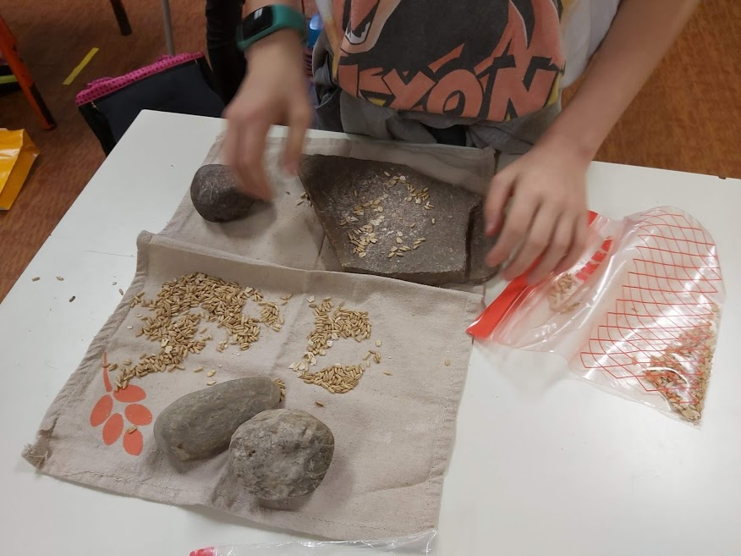
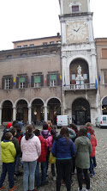
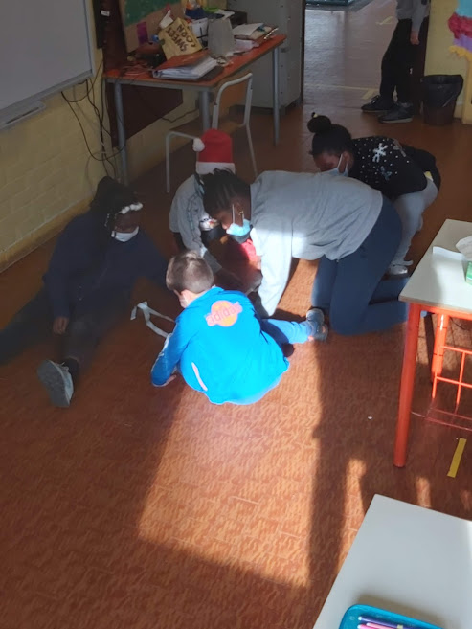
Creazione
di moduli
interdisciplinari
Lavoro
a gruppi
Uscite
sul territorio
CONTEMPORANEITÀ
Istituzione
di gruppi
di livello

Slide 30
permette opportunità educative anche nel tempo mensa
osservare le DINAMICHE RELAZIONALI
intervenire in modo
Formale Informale

Slide 31
I tempi più distesi
permettono agli insegnanti di
INTERROMPERE l’attività didattica
per CURARE l’aspetto educativo

Slide 32
RISPETTARE i tempi di apprendimento
VALORIZZARE le caratteristiche e le peculiarità
di ogni singolo alunno
per il loro SUCCESSO FORMATIVO

Slide 33
IL TEMPO PIENO permette la FLESSIBILITÀ DIDATTICA per
Istituire PERCORSI
INTERDISCIPLINARI nei momenti di contemporaneità dei docenti
Mettere in pratica PERCORSI SPECIFICI a più livelli (individuale, di coppia, di gruppo) con la gestione degli insegnanti di classe

Slide 34
L’OBBLIGO D’ISTRUZIONE RIGUARDA LA FASCIA D’ETÀ COMPRESA TRA I 6 ED I 16 ANNI.
HANNO L’OBBLIGO DI ISCRIZIONE ALLA 1ª CLASSE
SI POSSONO ISCRIVERE ALLA 1ª CLASSE
LE BAMBINE E I BAMBINI NATI DAL 1 GENNAIO
AL 31 DICEMBRE 2016
I BAMBINI E LE BAMBINE NATI DAL 1 GENNAIO
AL 30 APRILE 2017

Slide 35
Le Direzioni Didattiche dei 10 I.C. di Modena hanno concordato
sulla necessità di stabilire criteri comuni
per l’ammissione alla classe 1^ delle Scuole Primarie modenesi in caso di esubero di domande rispetto ai posti disponibili,
dopo
aver assicurato il posto ai nati nel periodo
1 gennaio/31 dicembre 2016
assegnati allo stradario

Slide 36
CHE COSA SI INTENDE PER STRADARIO?
Il comune suddivide le strade di Modena a seconda della vicinanza ad una scuola.
Per “assegnati allo stradario” si intendono coloro che risultano inseriti nel tabulato inviato alle segreterie degli Istituti Comprensivi dal Comune
Contemporaneamente, le famiglie degli alunni che dovranno iscriversi, ricevono un foglio o controllano sul sito del Comune la scuola assegnata al/alla proprio/a figlio/a.

Slide 37
In caso di domande di iscrizione in esubero rispetto alla capienza delle classi della scuola, sono stati individuati dei criteri di precedenza, suddivisi in 7 gruppi, per la formazione delle graduatorie per le iscrizioni.

Slide 38
QUANDO ISCRIVERSI
Le iscrizioni alla scuola primaria
sono aperte
dalle ore 8,00 del 4 GENNAIO
alle ore 20,00 del 28 GENNAIO 2022

Slide 39
COME ISCRIVERSI?
www.istruzione.it/iscrizionionline

Slide 40
I CODICI MECCANOGRAFICI DELLE NOSTRE SCUOLE:
A. GRAMSCI moee84801Q
B. BERSANI moee84802R
C. COLLODI moee84803T
MARCONI (A. F. MARCONI) moee84804V
Disponibili nel sito La Scuola in chiaro

Slide 41
E SE NON SI POSSIEDE UN COMPUTER?

Slide 42
CHI COSA COME DOVE QUANDO PERCHÉ
MEMO V.le Jacopo Barozzi
È possibile chiedere aiuto per
SPORTELLO DI SUPPORTO DIGITALE SCOLASTICO
Lunedì dalle 15,00 alle 18,00
Giovedì dalle 9,00 alle 13,00
Gestito da operatori di diverse lingue (araba, albanese, turca, punjabi/urdu, dialetti della Nigeria, francese, inglese …)
Creare lo SPID per l’iscrizione a tutti gli ordini di scuola
Consultare il registro elettronico
Creare un account di posta elettronica
Accedere al Fascicolo Sanitario Elettronico (FSE)
PRENDERE APPUNTAMENTO TELEFONICO O SMS/WhatApp 349 6608229
Martedì e Mercoledì dalle 9,00 alle 13,00
Giovedì dalle 15,00 alle 17,00

Slide 43
A Modena ci sono luoghi con postazioni Internet dedicate e personale che può assistere i genitori nella fase di iscrizione online. Occorre presentarsi con: - indirizzo e-mail personale - C.F. di un genitore - C.F. del/della ragazzo/a da iscrivere - codice meccanografico della scuola scelta CENTRO CULTURALE MULTIETNICO MILINDA R-NORD PORTIERATO SOCIALE Coop Gulliver SPAZIO GIOVANI HAPPEN Coop Girasole CIRCOLO ALCHEMIA c/o Ceis CENTRO EDUCATIVO TERRITORIALE DI ALBARETO Coop Girasole

Slide 44
Una volta chiuse le iscrizioni?
I Dirigenti Scolastici si riuniranno per analizzare i dati delle iscrizioni …
POI
si riunirà la Commissione “Formazione classi”

Slide 45
A GIUGNO primo momento
di formazione classi
Scopo:
Avere classi il più possibile
omogenee tra di loro
nella loro eterogeneità

Slide 46
Equità nella composizione numerica
Equità nella distribuzione di:
maschi/femmine
Alunni con certificazione L. 104/92
Alunni stranieri
Alunni in situazione di disagio socio-economico
Alunni che non hanno frequentato la scuola dell'infanzia
* Gemelli in classi diverse (dove possibile)

Slide 47
ALCUNI DATI ...
Escono 8 classi quinte, una a Bersani (Albareto), una Anna Frank Marconi, due a Collodi e quattro a Gramsci
Entrano
1 classe plesso Bersani Albareto
2 classi plessi Collodi
4 classi plesso Gramsci
1 classe plesso Marconi A. F.

Slide 48
Quante classi?
1 classe plesso Bersani Albareto
2 classi plessi Collodi
4 classi plesso Gramsci
1 classe plesso A. Frank Marconi

Slide 49
A SETTEMBRE
ASSEMBLEA DI CLASSE
Indicativamente il giovedì
prima dell’inizio delle lezioni
GIORNATA DI ACCOGLIENZA
Indicativamente venerdì o sabato mattina
prima dell’inizio delle lezioni
O.d.G.
Presentazione docenti della classe
Organizzazione oraria
Mail istituzionale alunni Classroom
Credenziali registro elettronico Nuvola (come attivarlo e funzionalità)
Patto di corresponsabilità
Le alunne e gli alunni sono invitati a scuola per una prima conoscenza della scuola e dei nuovi insegnanti.
Verranno proposte attività di accoglienza per la creazione di un gruppo classe coeso e affiatato basato sul reciproco rispetto.

Slide 50
LUNEDÌ 17 GENNAIO 2022
dalle ore 18,00 alle ore 19.00
Presso le sedi delle nostre scuole primarie
VISITA GUIDATA
della SCUOLA
a cura
dei Referenti di Plesso
GREEN PASS OBBLIGATORIO

Slide 51
Per qualsiasi domanda e chiarimento, potete contattare le referenti di Plesso: GRAMSCI marongiubeatrice@ic10modena.com COLLODI maiorinoraffaella@ic10modena.com BERSANI bergaminibianca@ic10modena.com ANNA FRANK MARCONI accogliantonia@ic10modena.com
Grazie per l’attenzione

